Slide 1
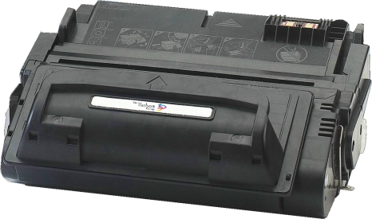
qualitätsbewusstes sparen
TONER KARTUSCHEN
• QUALITÄT
• ZUVERLÄSSIGKEIT
• KOSTENGÜNSTIG
• SERVICE
„Verlassen Sie sich auf einen Partner, der weiß was er verkauft“

Slide 2
qualitätsbewusstes sparen
Die Firma Suisseprint kann auf eine mittlerweile 16 jährige Erfolgsbilanz im Bereich Beratung und Vertrieb von EDV-Verbrauchsmaterial zurückblicken, davon die letzten 8
Jahre zusätzlich in der Schweiz.

Slide 3
qualitätsbewusstes sparen
11
Suisseprint Konstanz, Deutschland
Suisseprint
Schindeleggi-Kanton, Schweiz
Suisseprint Standorte:
Schindeleggi - Kanton Schweiz - Schweiz
Konstanz - Deutschland

Slide 4
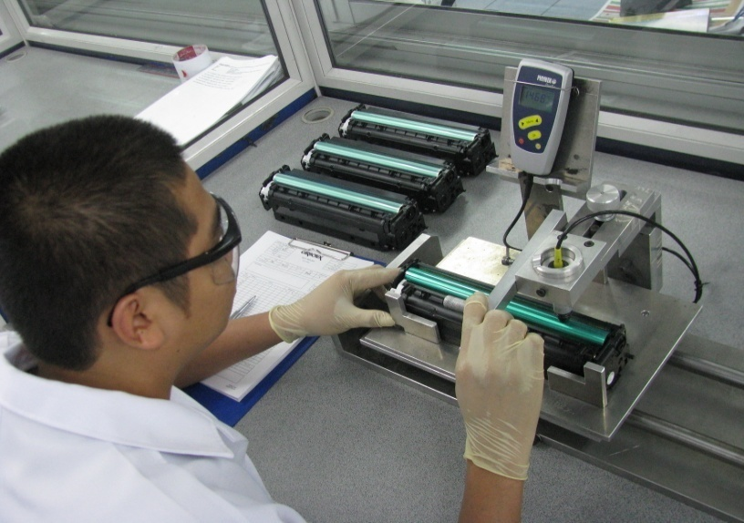
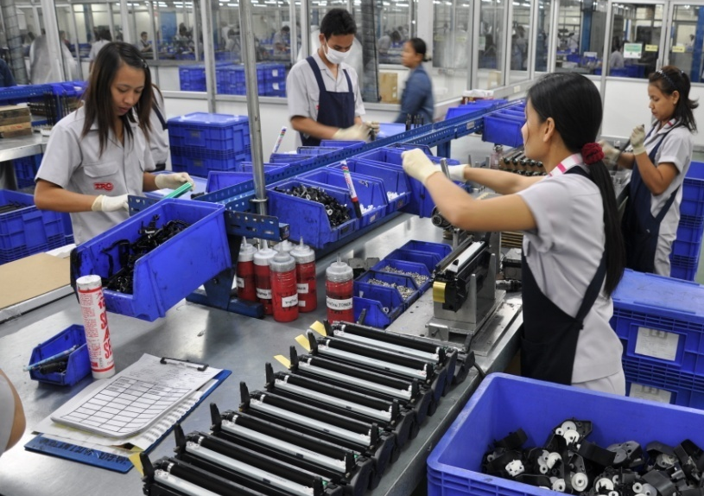
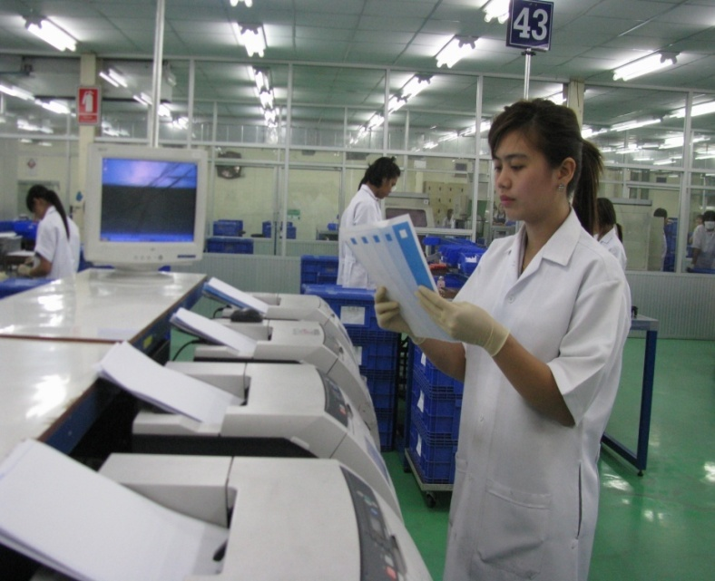
qualitätsbewusstes sparen
OPC Beschichtungsmessung
In Line Testing
End of Line Testing
Unsere Stärke sind unsere erstklassigen Tonerprodukte im Laserdruckerbereich.
Mit suisseprint.eu sind Sie rechtlich und qualitativ immer auf der „sicheren Seite“

Slide 5
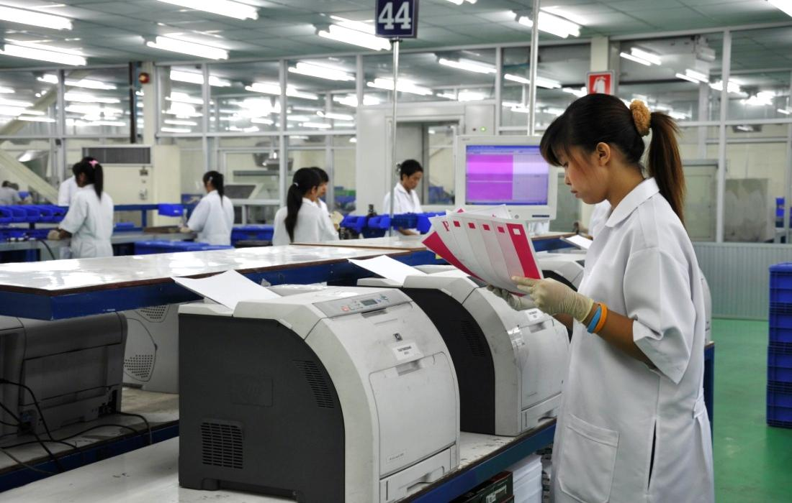
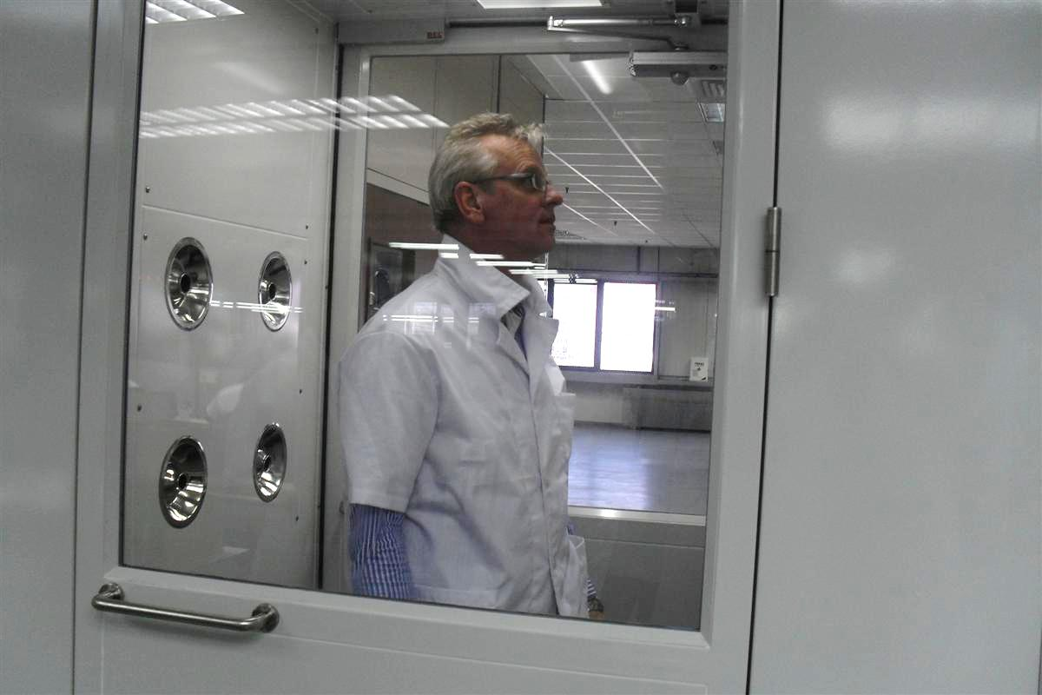
qualitätsbewusstes sparen
Drucktests
Reinraum
Unsere Verbrauchsmaterialien erheben den Anspruch mindestens genau so gut zu sein wie das Original – nur bei weitem günstiger!
Und falls gewünscht, firmenorientiert für den Nutzer, bieten wir Ihnen technische Unterstützung.
Ihr Vorteil: Sie bleiben flexibel und müssen sich nicht langfristig vertraglich binden.

Slide 6
qualitätsbewusstes sparen
1.300 Produkte
im Sortiment ! *
Selbstverständlich sind wir auch „Vollsortimentler“!
Sollten wir gemeinsam mit unserem Partner nicht in der Lage sein ein zufriedenstellendes Verbrauchsmaterial anzubieten, können wir jederzeit auch OEM-Verbrauchsmaterialien zur Verfügung stellen.
* wird kontinuierlich erweitert.

Slide 7
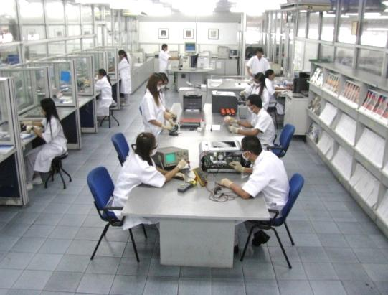
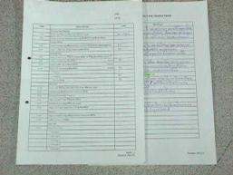
Unsere Leistungen
Gerne erarbeiten wir mit Ihnen zusammen
ein Druckkonzept – individuell auf Ihre Firma zugeschnitten.
qualitätsbewusstes sparen
Kosten-Nutzen-Analyse der Druckerlandschaft bezüglich Standort und Ausnutzung
Qualifizierte Beratung über Neuanschaffungen gesamter Druckerlandschaften oder zur Ergänzung der bestehenden.
Individuelles Angebot mit Preisgarantie
Kostenstellenbelieferung auch im Ausland
Kostenfreier technischer Support im Störfall Deutschlandweit und in der Schweiz
Liefergarantie innerhalb 48 Stunden
Keinerlei vertragliche Bindung bezüglich Laufzeit und Menge

Slide 8
Mission erfüllt !
Aktuelle Qualität - und - Umweltstandards
qualitätsbewusstes sparen
Wir garantieren die Einhaltung sämtlicher EU-Richtlinien und sind über unseren Partner im Besitz namhafter und weltweit anerkannter Qualitätszertifikate

Slide 9
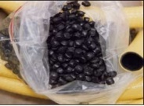
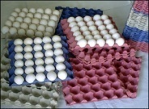
Umweltmanagement
Toner Kartuschen sind grüne Produkte !
qualitätsbewusstes sparen
Kunststoff
Aluminium
Stahl
Toner
Verpackung
Zero Waste Initiative – Abfallvermeidung & Umweltschutz
Fast 97% von Kartuschen-Komponenten können wiederverwendet werden.

Slide 10
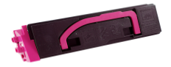
Leergut
Sammelprogramme
Für die Umwelt
qualitätsbewusstes sparen
• Der primäre Rohstoff für unsere Fertigprodukte sind leere Toner Kartuschen, die vom Anwender zurück geholt werden müssen.
• Wir bieten maßgeschneiderte Lösungen für Leergut Sammelboxen.
• Mit unserem Partner stellen wir sicher, dass europäische & lokale Umwelt- und Abfallvorschriften beachtet werden.

